Slide 1
Лабораторная работа №7
Компьютерный практикум по научному письму Мохаммадхоссейн Фарзанфар

Slide 2
Цель работы
Освоить создание научных презентаций и постеров в LaTeX с использованием классов beamer и beamerposter (раздел 7 учебника).

Slide 3
Задачи
Создать презентацию в Beamer с темой, блоками, паузами, uncover и математическими формулами.
Создать научный постер формата A0 с помощью beamerposter.
Скомпилировать оба документа в PDF.
Получить файлы DOCX и PPTX через pandoc.

Slide 4
Выполнение работы: Презентация в Beamer
Создан файл presentation.tex. Использована тема Warsaw + цветовая схема beaver. В презентации реализованы все основные элементы из главы 7.1.

Slide 5
Выполнение работы: Постер формата A0
Создан файл poster.tex с использованием пакета beamerposter. Добавлен параметр [fragile] для корректной работы \verb. Постер содержит три колонки, блоки, цветной заголовок и изображение.

Slide 6
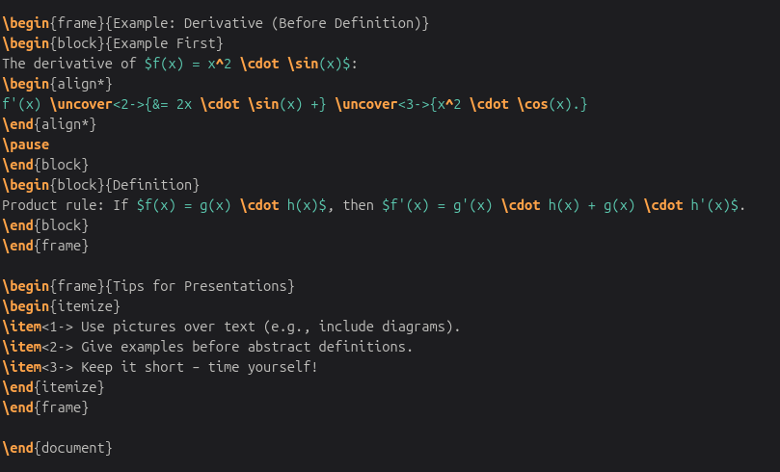
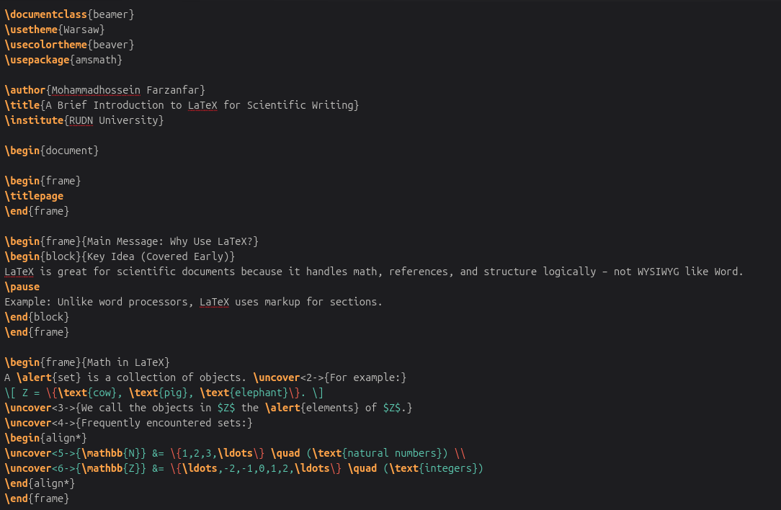
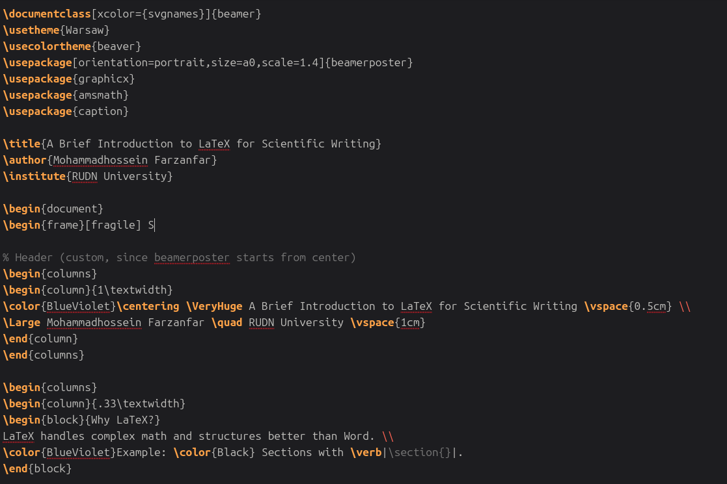
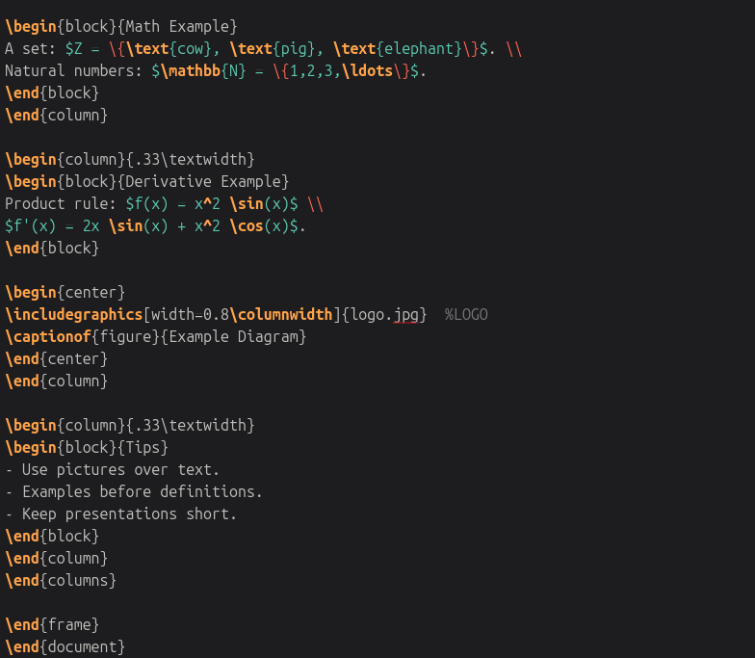
Компиляция и конвертация
Все файлы успешно скомпилированы и сконвертированы:
pdflatex presentation.tex # → presentation.pdf pdflatex poster.tex # → poster.pdf pandoc presentation.tex --mathml -o presentation.docx pandoc presentation.tex -t pptx --mathml -o presentation.pptx pandoc poster.tex --mathml -o poster.docx pandoc poster.tex -t pptx --mathml -o poster.pptx
4. Использованные файлы
presentation.tex — исходный код презентации
poster.tex — исходный код постера
logo.jpg — изображение для постера
cite.bib — файл библиографии
Папка image07/ — скриншоты для отчёта
Рисунок 5: Фрагмент кода presentation.tex (основная часть)
Рисунок 6: Фрагмент кода presentation.tex (математика и советы)
Рисунок 7: Фрагмент кода poster.tex (основная часть)
Рисунок 8: Фрагмент кода poster.tex (продолжение)
Выводы
В ходе лабораторной работы №7 были освоены навыки создания презентаций и постеров в LaTeX. Beamer позволяет делать динамичные слайды, а beamerposter — большие визуальные материалы. Конвертация в офисные форматы через pandoc удобна.
Фрагмент кода presentation.tex 1
Фрагмент кода presentation.tex 2
Фрагмент кода poster.tex 1
Фрагмент кода poster.tex 2

